Slide 1
Основы JS (JavaScript)

Slide 2
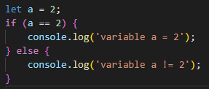

Условные ветвления (if-else)
Условные ветвления – это такие конструкции, которые при определённых условиях исполняют некоторый
фрагмент кода. Такие ветвления могут быть оформлены с помощью конструкции if-else или тернарной операции*.
Пример:
Конструкция
Результат
*Терна́рная усло́вная опера́ция (от лат. ternarius — «тройной») — реализованная во многих языках
программирования операция, возвращающая свой второй или третий операнд в зависимости от значения
логического выражения, заданного первым операндом

Slide 3

Пример оформления тернарной операции
Конструкция тернарной операции:
Условие ? Что нужно сделать, если результат условия true : Что нужно сделать, если результат условия false

Slide 4
Функции в JS

Slide 5
Функция – это конструкция, которая инкапсулирует (содержит в себе, сокрывает) в себе какую-либо логику (фрагмент кода).
!!! Важный факт о функциях: для того, чтобы функция отработала, её обязательно нужно вызвать !!!
В языке программирования JS существует два паттерна вызова функций:
Function declaration (объявление)
Function expression (выражение)
*Подробнее о том, какая разница есть между Function declaration и Function Expression мы рассмотрим на последующих занятиях.

Slide 6
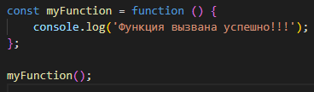

Пример функции с последующим вызовом:

Slide 7
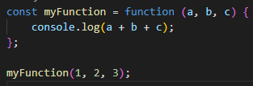
Ещё одна важная составляющая функций – это данные, которые она принимает на вход – их называют параметрами или аргументами функции.
Аргументы указываются в круглых скобках после названия функции. Их может быть произвольное количество.
В данном случае:
a = 1
b = 2
c = 3
Данные на вход для функции мы передаём в функцию во время её вызова.
Тут очень важен порядок. Мы должны следить за тем, какие аргументы на
каком месте стоят.

Slide 8
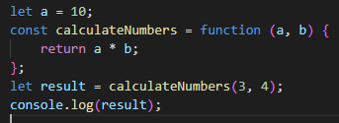

В предыдущих примерах мы использовали примитивные функции, которые занимались
только лишь выводом информации в консоль. Но в JS мы практически всегда будем использовать функции таким образом, чтобы они возвращали нам какой-либо результат своей работы. Возвращаемый результат мы обозначаем в теле функции с помощью
ключевого слова return. Мы можем записать результат работы функции в переменную,
либо сразу вывести её результат в консоль.
*C англ. return – вернуть.

Slide 9
Циклы в JS

Slide 10
Цикл – это конструкция (фрагмент кода), которая выполняется столько раз,
сколько этого требует условие. Каждое последующее выполнения того, что
описано в теле цикла (то что находится в фигурных скобках) называется –
итерацией цикла. Итерация = повторение. В JS существует три способа
создать цикл, с помощью конструкций: while, do-while, for.

Slide 11
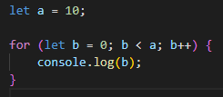
Конструкция for
Принимает на вход счётчик, условие выхода из цикла, и шаг, с которым счётчик будет
обновляться.

Slide 12
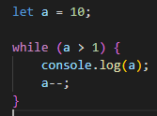
Конструкция while
Принимает на вход условие выхода из цикла. Шаг задаётся в теле цикла.

Slide 13
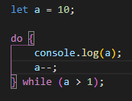
Конструкция do-while
Принимает на вход условие выхода из цикла. Шаг задаётся в теле цикла.

